Slide 1
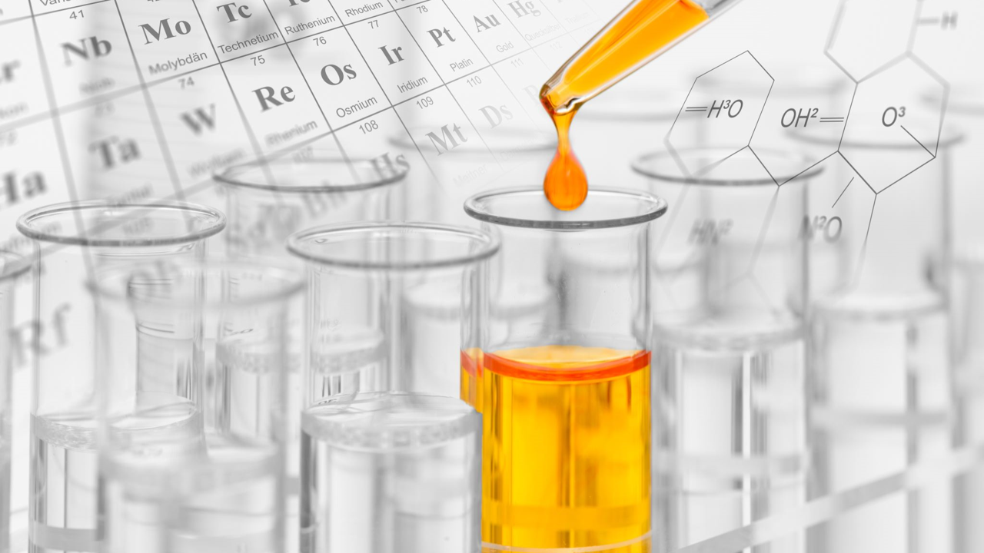
CHUYÊN ĐỀ 10.1: CƠ SỞ HÓA HỌC
BÀI 2:
NGUYÊN TỐ HOÁ HỌC

Slide 2
MỤC TIÊU BÀI HỌC
Nêu được sơ lược về sự phóng xạ tự nhiên; Lấy được ví dụ về sự phóng xạ tự nhiên.
Vận dụng được các định luật bảo toàn số khối và điện tích cho phản ứng hạt nhân.
Nêu được sơ lược về sự phóng xạ nhân tạo, phản ứng hạt nhân.
Nêu được ứng dụng của phản ứng hạt nhân phục vụ nghiên cứu khoa học, đời sống và sản xuất.
Nêu được các ứng dụng điển hình của phản ứng hạt nhân: xác định niên đại cổ vật, các ứng dụng trong lĩnh vực y tế, năng lượng,...

Slide 3
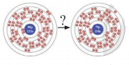
Thủy ngân Vàng
A. Loại đi một proton từ hạt nhân Hg.
B. Thêm một proton vào hạt nhân Hg
C. Loại đi hạt electron
D. Tách ra hạt alpha
KHỞI ĐỘNG
Sự phát triển của hoá học thời cổ và trung đại có sự đóng góp quan trọng của các nhà giả kim thuật, những người có ước mơ biến thuỷ ngân (Hg, Z = 80) thành vàng (Au, Z = 79). Tất nhiên họ không thể thành công. Tuy nhiên, ngày nay điều này đã trở thành sự thật nhờ sự biến đổi hạt nhân nguyên tử. Sự biến đổi hạt nhân nào sau đây mô tả quá trình này?

Slide 4

Hoạt động Hình thành kiến thức mới
1. Tìm hiểu phản ứng hạt nhân
Học sinh thảo luận nhóm và trả lời câu hỏi trong phiếu học tập số 1 trong 5 phút.
PHIẾU HỌC TẬP SỐ 1
Câu 1: Phản ứng hạt nhân là gì? Viết phản ứng hạt nhân biến thủy ngân ${}_{80}^{198}{Hg}$ thành vàng ${}_{79}^{198}{Au}$ (giấc mơ của các nhà giả kim thuật ngày xưa).
Câu 2: Nêu sự khác nhau cơ bản của phản ứng hạt nhân với phản ứng hoá học?
Câu 3: Quan sát và nhận xét số khối, điện tích của các thành phần trước và sau phản ứng hạt nhân:
- Tách hạt α:
- Tách hạt β:

Slide 5
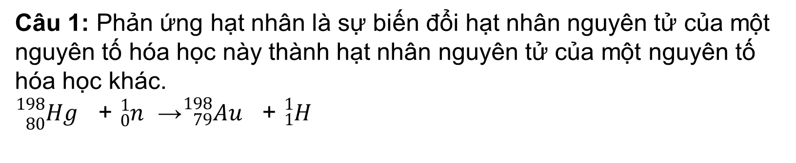
TRẢ LỜI PHIẾU HỌC TẬP SỐ 1
Câu 1: Phản ứng hạt nhân là sự biến đổi hạt nhân nguyên tử của một nguyên tố hóa học này thành hạt nhân nguyên tử của một nguyên tố hóa học khác.
${}_{80}^{198}{Hg}$ + ${}_{0}^{1}n$ →${}_{79}^{198}{Au}$ + ${}_{1}^{1}H$
Câu 2: Sự khác nhau cơ bản của phản ứng hạt nhân với phản ứng hoá học là:
Phản ứng hạt nhân | Phản ứng hoá học
- Hạt nhân nguyên tử thay đổi. - Làm thay đổi thành phần n uyên tố tham gia, giải phóng mức năng lượng lớn, không vận dụng được định luật bảo toàn khối lượng. | - Lớp vỏ electron trong nguyên tử bị thay đổi, hạt nhân không thay đổi. - Phản ứng tạo ra sự biến đổi giữa các chất, không làm thay đổi thành phần các nguyên tố tham gia, vận dụng được định luật bảo toàn khối lượng.

Slide 6
TRẢ LỜI PHIẾU HỌC TẬP SỐ 1
Câu 3:
- Phóng xạ α: Sau phóng xạ α, điện tích hạt nhân nguyên tử giảm 2 đơn vị và số khối giảm 4 đơn vị.
- Phóng xạ β: Sau phóng xạ β, điện tích hạt nhân nguyên tử tăng 1 đơn vị, số khối không đổi.

Slide 7
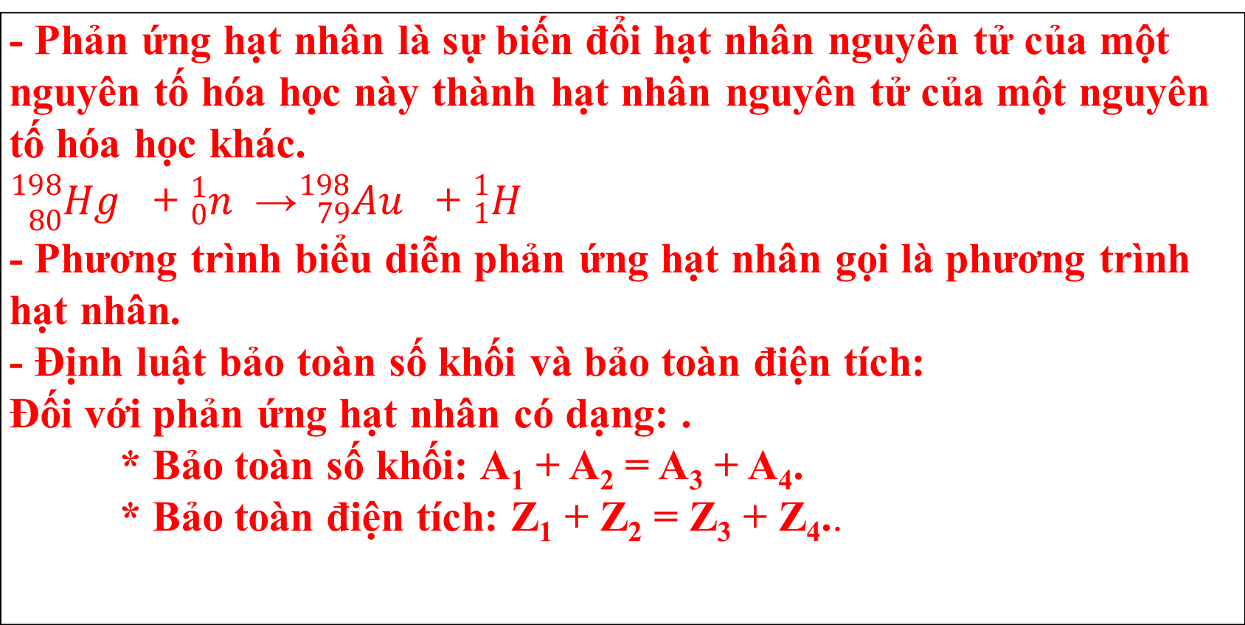
Kiến thức trọng tâm
- Phản ứng hạt nhân là sự biến đổi hạt nhân nguyên tử của một nguyên tố hóa học này thành hạt nhân nguyên tử của một nguyên tố hóa học khác. ${}_{80}^{198}{Hg}$ + ${}_{0}^{1}n$ →${}_{79}^{198}{Au}$ + ${}_{1}^{1}H$ - Phương trình biểu diễn phản ứng hạt nhân gọi là phương trình hạt nhân. - Định luật bảo toàn số khối và bảo toàn điện tích: Đối với phản ứng hạt nhân có dạng: . * Bảo toàn số khối: A₁ + A₂ = A₃ + A₄. * Bảo toàn điện tích: Z₁ + Z₂ = Z₃ + Z₄..

Slide 8

Hoạt động 2: Hình thành kiến thức mới
2: Hoạt động tìm hiểu phóng xạ tự nhiên
Học sinh thảo luận nhóm và trả lời câu hỏi trong phiếu học tập số 1 trong 10 phút.
PHIẾU HỌC TẬP SỐ 2
Câu 1: Trong tự nhiên, có nhiều đồng vị không bền như ³H (tritium), ¹⁴C, ⁴⁰K, … chúng bị biến đổi thành hạt nhân nguyên tử khác, hiện tượng này gọi là gì?
Câu 2: Xét 2 quá trình sau:
(1) Đốt cháy than củi (carbon) sẽ phát ra nhiệt lượng nấu chín thực phẩm;
(2) Đồng vị ¹⁴C phân huỷ theo phản ứng:
Quá trình nào là phóng xạ tự nhiên?
Câu 3: Tia phóng xạ có những loại nào? Cho biết đặc điểm của từng loại.
Câu 4: Chu kì bán rã là gì? Lấy ví dụ?

Slide 9
TRẢ LỜI PHIẾU HỌC TẬP SỐ 2
Câu 1: Tính phóng xạ tự nhiên là khả năng tự phân rã của hạt nhân nguyên tử, tạo thành hạt nhân nguyên tử của nguyên tố khác, đồng thời phát ra bức xạ không nhìn thấy.
Câu 2:
(1) Đốt cháy than củi, xảy ra phản ứng hóa học như sau:
C + O₂ CO₂, đồng thời toả ra nhiệt lượng. Quá trình biến đổi từ C thành CO₂, không làm biến đổi hạt nhân nguyên tử carbon, nên không là quá trình phóng xạ.
(2) Đồng vị ¹⁴C phân huỷ theo phản ứng: , có sự biến đổi hạt nhân carbon thành nitrogen và phát bức xạ β, là quá trình phóng xạ tự nhiên

Slide 10
Câu 3:
Tia phóng xạ bao gồm alpha α, beta (β) và bức xạ điện từ gamma (γ).
- Hạt α ( ) là hạt nhân helium gồm 2 proton, 2 neutron và không có electron.
- Hạt β ( ) có điện tích – 1 và số khối bằng 0.
- Bức xạ γ dòng photon có năng lượng cao ( ), không làm thay đổi hạt nhân trước và sau khi phát bức xạ.
Khả năng đâm xuyên: γ > β > α
Khả năng ion hóa : α > β > γ
Câu 4: Chu kì bán rã của một đồng vị phóng xạ là thời gian để phân rã một nửa số nguyên tử ban đầu( hay một nửa lượng chất ban đầu).
Ví dụ: Đồng vị ¹⁴C có chu kì bán rã 5730 năm
Đồng vị ²³⁸U có chu kì bán rã 4,5 tỉ năm.

Slide 11
Kiến thức trọng tâm
- Sự phóng xạ tự nhiên là khả năng phân rã hạt nhân nguyên tử này thành hạt nhân của nguyên tử khác kèm theo sự phát ra bức xạ không nhìn thấy.
- Tia phóng xạ gồm các hạt và bức xạ điện từ:
+ Hạt α (alpha) là hạt nhân nguyên tử helium ( ).
+ Hạt β (beta) có điện tích –1 và số khối bằng 0 ( hay ).
+ Tia γ (gamma) là dòng photon có năng lượng cao ( ).
- Tốc độ phân rã của một đồng vị phóng xạ thường được biễu diễn bằng chu kì bán rã ( hoặc chu kì bán hủy). Chu kì bán rã càng dài, đồng vị phóng xạ càng bền.

Slide 12
Hoạt động tìm hiểu phóng xạ nhân tạo
PHIẾU HỌC TẬP SỐ 3
Câu 1: Năm 1933, Frédéric (Phê-đê-ríc) và Iréne Joliot-Curie (I-rê-na Giô-li-ốt Qui-ri) thực hiện bắn phá ²⁷Al bằng hạt α, tạo ra đồng vị ³⁰P không bền, phát ra phóng xạ β⁺ và tạo thành ³⁰Si:
Hãy cho biết đồng vị nào là đồng vị phóng xạ nhân tạo? Từ đó rút ra cách điều chế nhân tạo đồng vị phóng xạ?
Câu 2: Khi bắn hạt neutron có năng lượng thấp vào hạt nhân ²³⁵U sẽ xảy ra các phản ứng:
năng lượng
năng lượng
Dựa vào thông tin và hình ảnh trên, hãy so sánh số khối của các mảnh phân hạch và số khối của hạt nhân ban đầu.
Câu 3: Phản ứng nhiệt hạch được xem là phản ứng ngược lại với phản ứng phân hạch. Giải thích?
Câu 4: Nêu điểm giống và khác nhau giữa phóng xạ tự nhiên và phóng xạ nhân tạo?

Slide 13
Hoạt động tìm hiểu phóng xạ nhân tạo
TRẢ LỜI PHIẾU HỌC TẬP SỐ 3
Câu 1: Khi bắn phá ²⁷Al bằng hạt α, tạo ra đồng vị ³⁰P không bền, phát phóng xạ β⁺ và tạo thành ³⁰Si:
và
Vậy, đồng vị ³⁰P là đồng vị phóng xạ nhân tạo
- Cách điều chế đồng vị phóng xạ nhân tạo: Khi thực hiện bắn phá (thường dùng hạt α) vào các hạt nhân của đồng vị bền để tạo ra các đồng vị kém bền, gọi là đồng vị phóng xạ nhân tạo. Các đồng vị phân rã để tạo hạt nhân khác đồng thời phát bức xạ, quá trình này giống hiện tượng phóng xạ tự nhiên.

Slide 14
Hoạt động tìm hiểu phóng xạ nhân tạo
Câu 2: Các mảnh phân hạch được tạo ra có số khối nhỏ hơn số khối của hạt nhân mẹ ban đầu. Cùng hạt nhân mẹ có thể tạo ra các mạnh phân hạch cùng nguyên tố, khác số khối; khác nguyên tố, …
.
Câu 3: Phản ứng phân hạch là khi một hạt nhân bị vỡ thành các mảnh phân hạch là các hạt nhân con có số khối nhỏ hơn; đối với phản ứng nhiệt hạch, là quá trình 2 hạt nhân nhẹ hợp lại để tạo thành hạt nhân mới nặng hơn.

Slide 15
Hoạt động tìm hiểu phóng xạ nhân tạo
Câu 4:
- Điểm giống nhau: Đều là phản ứng biến đổi hạt nhân, trong quá trình biến đổi phát ra tia phóng xạ.
- Điểm khác nhau
Phóng xạ tự nhiên | Phóng xạ nhân tạo
Phóng xạ tự nhiên là hiện tượng các nguyên tố tự phát ra tia phóng xạ, không tác động bên ngoài. | Phóng xạ nhân tạo là quá trình biến đổi hạt nhân không tự phát, gây ra bởi tác động bên ngoài lên hạt nhân.

Slide 16
Hoạt động tìm hiểu phóng xạ nhân tạo
Kiến thức trọng tâm
Phóng xạ nhân tạo là phản ứng giữa hạt nhân nguyên tử với các hạt (α, β, neutron,…) tạo ra các đồng vị phóng xạ mới.
Phản ứng nhiệt hạch, hay phản ứng tổng hợp hạt nhân, là quá trình 2 hạt nhân hợp lại để tạo thành hạt nhân mới nặng hơn.
- Phản ứng phân hạch là phản ứng phân chia hạt nhân nặng thành hai hay nhiều mảnh có khối lượng nhẹ hơn (dưới tác dụng của neutron).

Slide 17
Hoạt động tìm hiểu ứng dụng của đồng vị phóng xạ và phản ứng hạt nhân
.
PHIẾU HỌC TẬP SỐ 4
Câu 1: Tìm hiểu những thông tin về ứng dụng đồng vị phóng xạ và phản ứng hạt nhân, nhận xét vai trò của đồng vị phóng xạ và phản ứng hạt nhân trong các lĩnh vực y học, nông nghiệp, khoa học, …
Câu 2: Phương pháp dùng đồng vị ¹⁴C để xác định tuổi của cổ vật, các mẫu hoá thạch có niên đại khoảng 75 000 năm, nhưng không dùng để xác định tuổi của đá trong lớp địa chất Trái Đất, mà sử dụng đồng vị ²³⁸U. Giải thích?
Câu 3: Hãy nêu một số ứng dụng khác khi ứng dụng các đồng vị phóng xạ vào thực tiễn mà em biết.

Slide 18
Hoạt động tìm hiểu ứng dụng của đồng vị phóng xạ và phản ứng hạt nhân
.
TRẢ LỜI PHIẾU HỌC TẬP SỐ 4
Câu 1: Đồng vị phóng xạ và phản ứng hạt nhân ứng dụng trong nhiều lĩnh vực: y khoa, dược phẩm, công nghiệp, nông nghiệp, khoa học kĩ thuật, công nghiệp năng lượng sạch, …
Câu 2: Đồng vị ¹⁴C có chu kì bán rã 5730 năm, để xác định tuổi của các cổ vật có niên đại 75 000 năm. Tuổi của các mẫu đá trong lớp địa chất Trái Đất có thể lên đến hàng tỉ năm nên không thể dùng đồng vị ¹⁴C, thay vào đó là đồng vị ²³⁸U có chu kì bán rã [4,5 tỉ năm (thời gian để mẫu ²³⁸U phân huỷ hoàn toàn khoảng 58 tỉ năm)
Câu 3: Lò phản ứng hạt nhân của Viện nghiên cứu hạt nhân Đà Lạt, cung cấp các đồng vị phóng xạ trong lĩnh vực y tế như: ¹³¹I, ³²P, ⁵¹Cr, ⁶⁰Co, ¹⁵³Sm, ¹⁷⁷Lu, ¹⁹²Ir, … trong chẩn đoán và điều trị bệnh.

Slide 19
4
Hoạt động tìm hiểu ứng dụng của đồng vị phóng xạ và phản ứng hạt nhân
Kiến thức trọng tâm
Ứng dụng của đồng vị phóng xạ và phản ứng hạt nhân: Y học (chụp hình, y học hạt nhân điều trị ung thư tuyến giáp, xạ trị), công nghiệp, nông nghiệp, nghiên cứu khoa học, xác định niên đại cổ vật ( ), niên đại mẫu đá trong lớp địa chất ( ), năng lượng hạt nhân (trong đó có điện hạt nhân sử dụng ).

Slide 20

LUYỆN TẬP
Chia lớp thành 4 nhóm; nhóm nào giơ tay nhanh nhất thì được quyền trả lời; mỗi câu trả lời đúng được 10đ. Nếu trả lời sai thì nhóm khác tiếp tục được quyền trả lời.
TRÒ CHƠI AI NHANH TAY

Slide 21
HOẠT ĐỘNG LUYỆN TẬP
Câu 1. Phóng xạ tự nhiên là hiện tượng:
A. Các nguyên tố tự phát ra tia phóng xạ, không do tác động từ bên ngoài.
B. Hạt nhân nguyên tử không bền vững bị biến đổi thành hạt nhân nguyên tử khác.
C. Biến đổi hạt nhân không tự phát, gây ra bởi tác động bên ngoài lên hạt nhân, đồng thời phát ra tia phóng xạ.
D. Hóa học, phát ra tia phóng xạ, đồng thời giải phóng năng lượng.
Câu 2. Phát biểu nào sau đây sai?
A. Phản ứng hạt nhân tuân theo định luật bảo toàn số khối.
B. Phản ứng hạt nhân tuân theo định luật bảo toàn điện tích.
C. Phóng xạ tự nhiên không phải là một loại phản ứng hạt nhân.
D. Phản ứng nhiệt hạch là một loại phản ứng hạt nhân.

Slide 22
HOẠT ĐỘNG LUYỆN TẬP
Câu 3. Phát biểu nào sau đây sai?
A. Hạt α là hạt nhân nguyên tử helium ( ).
B. Hạt β có điện tích –1 và số khối bằng 0.
C. Tia γ là dòng photon có năng lượng cao.
D. Hạt α và hạt nhân nguyên tử có điện tích trái dấu nhau.
Câu 4. Phản ứng hạt nhân nào sau đây là phóng xạ tự nhiên?
A. . B. .
C. . D. .
Câu 5. Phản ứng hạt nhân nào sau đây là phóng xạ nhân tạo?
A. B.
C. D.

Slide 23
HOẠT ĐỘNG LUYỆN TẬP
Câu 6. Cho phương trình của hai phản ứng sau:
(1) . (2) .
Phát biểu nào sau đây sai?
A. Phản ứng (1) là phản ứng phân hạch.
B. Phản ứng (2) xảy ra kèm theo giải phóng năng lượng.
C. Phản ứng (1) và (2) đều là phản ứng hạt nhân.
D. Phản ứng (2) là phản ứng nhiệt hạch.
Câu 7. Phát biểu nào sau đây là sai?
A. Đồng vị carbon-14 được sử dụng để xác định niên đại các cổ vật.
B. Đồng vị uranium-238 dùng để xác định thời gian tồn tại mẫu đá của Trái Đất.
C. Một số đồng vị phóng xạ có thể sử dụng trong điều trị ung thư.
D. Năng lượng từ phản ứng hạt nhân là nguồn năng lượng tạo ra khí thải gây hiệu ứng nhà kính.

Slide 24
HOẠT ĐỘNG LUYỆN TẬP
.
Câu 8. Cho phản ứng hạt nhân sau: . X là hạt nào sau đây?
A. B. C. . D. .
Câu 9. Trong quá trình phân rã hạt nhân thành hạt nhân , đã giải phóng ra hạt nào sau đây?
A. Neutron. B. Proton.
C. Electron. D. Hạt nhân helium.
Câu 10. Cho phản ứng hạt nhân sau: . X là nguyên tố nào sau đây?
A. Chlorine (Z=17). B. Argon (Z=18).
C. Bromine (Z=35). D. Lưu huỳnh (Z=16).

Slide 25
HOẠT ĐỘNG LUYỆN TẬP
Câu 11. Cho phản ứng hạt nhân sau: . Phát biểu nào sau đây đúng?
A. Số khối của X là 62.
B. Điện tích hạt nhân của X là 27.
C. Phản ứng trên là phản ứng nhiệt hạch.
D. Số hạt neutron trong hạt nhân X là 34.
Câu 12. Cho các phát biểu dưới đây về phản ứng hạt nhân sau:
(1) Phản ứng trên là một dạng phóng xạ nhân tạo.
(2) X là nguyên tử .
(3) Số hạt cơ bản trong hạt nhân của X là 181.
(4) Số hạt neutron trong nguyên tử X là 81.
(5) Số hạt mang điện trong hạt nhân nguyên tử X là 50.
Số phát biểu đúng là
A. 1. B. 2. C. 3. D. 4.

Slide 26
HOẠT ĐỘNG LUYỆN TẬP
Câu 15. Phân rã tự nhiên tạo ra đồng vị bền , đồng thời giải phóng một số hạt α và β. Số hạt α và β cho quá trình phân rã một hạt nhân lần lượt là
A. 8; 6. B. 6; 4. C. 6; 8. D. 8; 4.

Slide 27
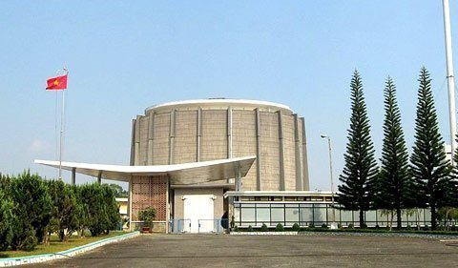
Vận dụng, tìm tòi và mở rộng
PHIẾU HỌC TẬP SỐ 6
Tìm hiểu về việc nghiên cứu và ứng dụng của phản ứng hạt nhân tại Việt Nam
Dựa theo liên kết sau và hiểu biết của bản thân hãy trả lời các câu hỏi bên dưới.
https://vietnamnet.vn/nhung-dieu-chua-biet-ve-lo-hat-nhan-da-lat-86255.html
Hình 8.1. Lò phản ứng hạt nhân Đà Lạt

Slide 28
Vận dụng, tìm tòi và mở rộng
1) Ở Việt Nam, có mấy lò phản ứng hạt nhân đang hoạt động? Kể tên các lò phản ứng này.
2) Mục đích chính của lò phản ứng hạt nhân ở Đà Lạt là gì?
3) Hãy phân biệt thế nào là nước nhẹ và nước nặng?
4) Liệt kê những đồng vị uranium chủ yếu tồn tại trong tự nhiên. Tại sao việc sử dụng uranium lại được kiểm soát chặt chẽ trên thế giới?
5) Dựa trên đoạn thông tin sau (được trích trong bài báo) hãy viết các phương trình của phản ứng hạt nhân được nhắc đến: “Các hạt nhân U-238 trong thanh nhiên liệu bắt neutron chậm và trở thành hạt nhân U-239, đến lượt U-239 phát ra liên tiếp 2 hạt β để biến thành một hạt nhân hoàn toàn mới, một đồng vị khác của nguyên tố Plutonium, đồng vị Pu-239”.

Slide 29
Vận dụng, tìm tòi và mở rộng
TRẢ LỜI PHIẾU HỌC TẬP SỐ 6
1. Ở Việt Nam, hiện chỉ có 01 lò phản ứng hạt nhân ở Đà Lạt.
2. Nghiên cứu về phản ứng hạt nhân ứng dụng trong y học (dược chất phóng xạ), nông nghiệp, công nghiệp,… Hoàn toàn vì mục đích hòa bình.
3. Nước nhẹ là nước thông thường chủ yếu chứa đồng vị protium H-1, còn nước nặng chủ yếu chứa đồng vị deuterium H-2. Điều này dẫn tới khối lượng phân tử của nước nhẹ chỉ gần bằng 18 amu, còn nước nặng là gần bằng 20 amu.
4. Chủ yếu là U-235 và U-238. Vì việc làm giàu uranium có thể sử dụng làm bom nguyên tử, gây chiến tranh, thiệt hại do chiến tranh hạt nhân gây ra là khổng lồ.
5. Các phương trình phản ứng như sau:

Slide 30
BÀI TẬP VỀ NHÀ
ÔN TẬP LẠI KIẾN THỨC, BÀI TẬP TRONG ĐỀ CƯƠNG

Slide 31




Tiết học chúng ta đến đây kết thúc
Chúc các thầy cô giáo mạnh khỏe
Các em học tập tốt.

